Slide 1
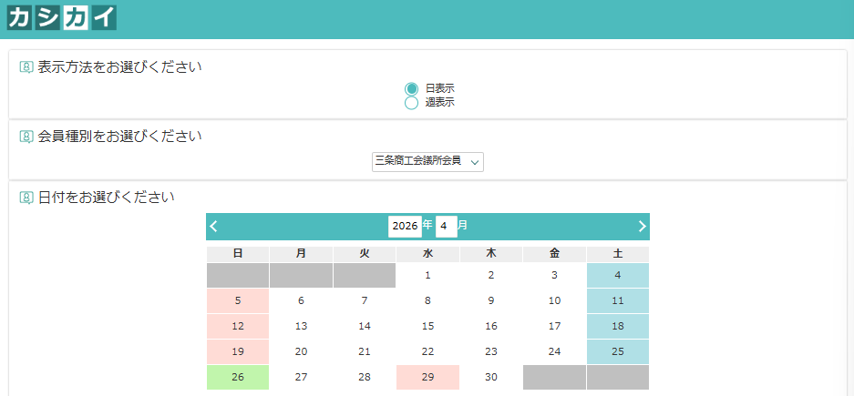
1
2
1.会員種別を選択（会議所会員or非会員or関係団体）
2.利用日を選択

Slide 2
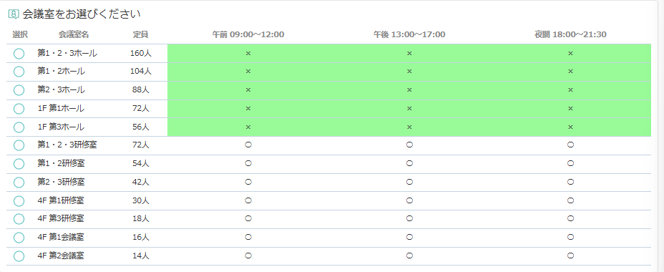
3
3.利用したい貸室を選択
(時間については次ページで選択となります)

Slide 3
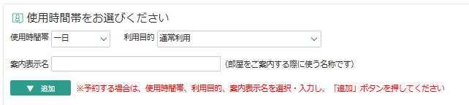
4
5
6
7
4.利用時間を選択してください。
・9：00～12：00の場合 【午前】
・9：00～17：00の場合 【午前・午後】
・9：00～21：30の場合 【一日】
・12：00～17：00の場合 【午後】
・12：00～21：30の場合 【午後・夜間】
・18：00～21：30の場合 【夜間】
6.案内表示名を記載してください
当日、会館入口と会議室前に表示をいたします。
7.追加ボタンをクリックしてください。
5.利用目的を選択してください。(通常利用or準備・片付け)
※利用時間の全てを準備・片付けに充てる場合のみ、「準
備・片付け」を選択。それ以外は「通常利用」を選択

Slide 4
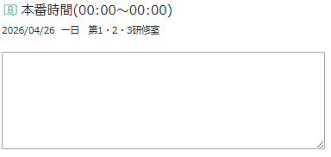
8
8.7の追加ボタンを押すと本番時間を記載できま
す。当日実際ご使用になる時間をご記入ください。

Slide 5
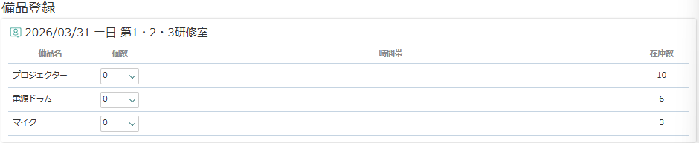
8
8.当日必要になる備品を選択してください。
必要ない場合はそのままお進みください。

Slide 6
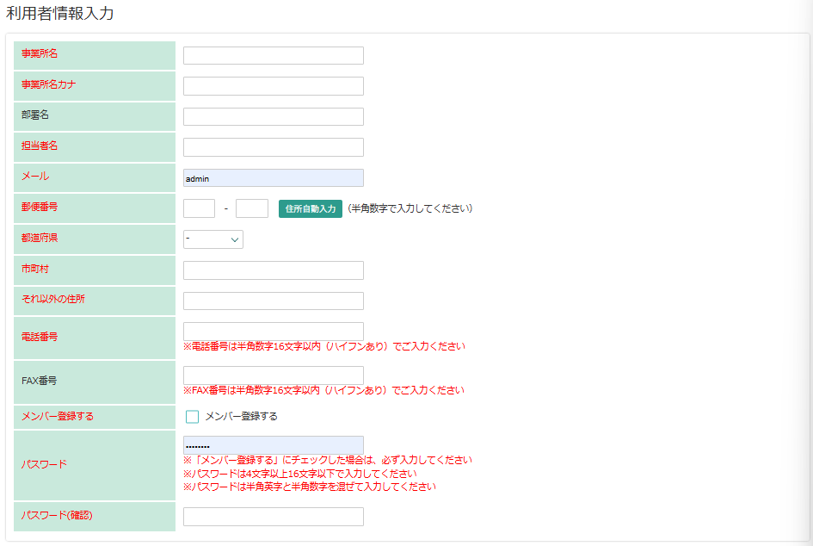
9
9.赤文字になっている情報を必ずいれてください。

Slide 7
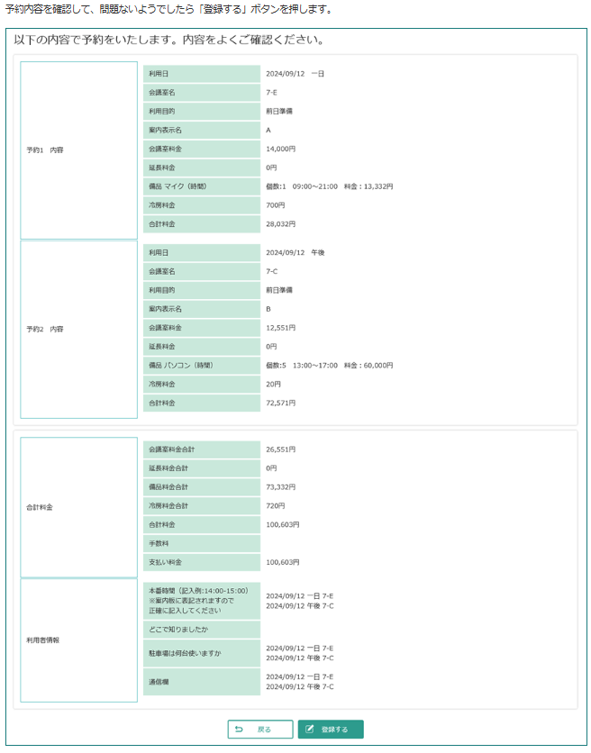
10
10. 内容をご確認いただき、「登録する」
をクリックしてください。
次回ご利用になる場合は登録いただいたメールアドレスとパスワードでログインしていただきますと9の「利用者情報入力」が省けます。
※請求書についてはカシカイにログイン
予約一覧の詳細からダウンロードいただ
けます。

